Slide 1

Logistický management 2
Martin Hart
martin.hart@mvso.cz

Slide 2
8. Řízení zásobovací logistiky

Slide 3
Logistika zásobování
Problematika zásob a jejich optimalizaci
Cíl zásobování = plynulost vnitropodnikových procesů
Náklady na udržování zásob: náklady na kapitál vázaných v zásobách, skladovací náklady, náklady na pořízení zásob, náklady na likvidaci zastaralého zboží
Špatné řízení zásob vede k: zvýšení počtu nevyřízených objednávek, zvýšení investic vázaných v zásobách a současně se nemění množství nevyřízených objednávek, narůstající počet zrušených objednávek a vysoká fluktuace zákazníků
Prognózování – kvalitativní techniky, analýzy časových řad, příčinné předpovídání, simulační modely

Slide 4
Metody v řízení zásob
Metoda přímé dodávky – dodavatel dostane konkrétní požadavek ve chvíli, kdy odběratel má aktuální objednávky od zákazníků.
Metoda sbližování dodavatelů a odběratelů – předpoklad umístit dodavatele do provozní blízkosti odběratele
Metoda společného řízení zásob – předpoklad synchronizace zásobování výroby

Slide 5
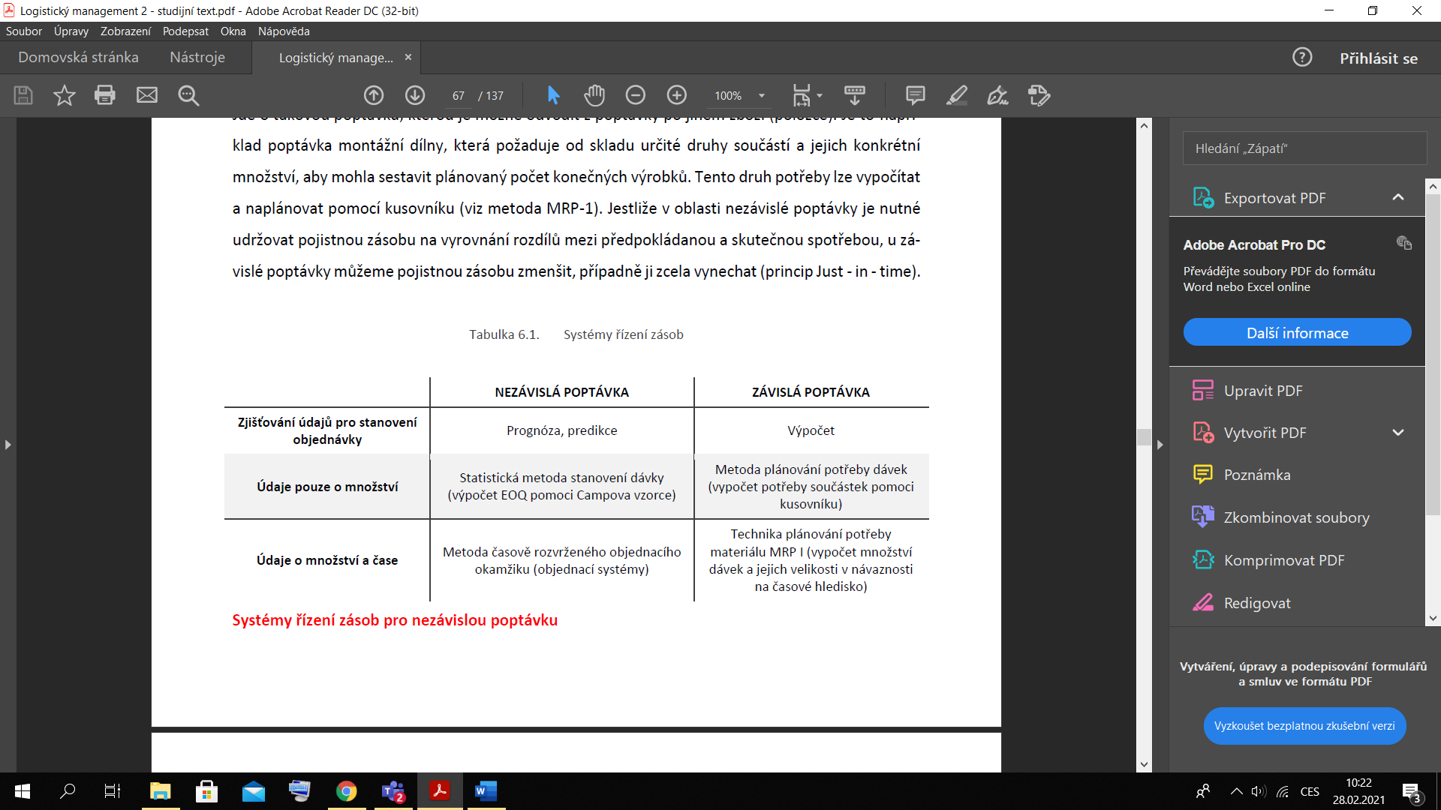
Systémy řízení zásob
Nezávislá poptávka
Závislá poptávka

Slide 6

Just in time - JIT
Metoda uspokojuje poptávku po materiálu ve výrobě nebo po určitém hotovém výrobku v distribučním článku jeho dodáním „právě v čas“ – v přesně dohodnutých a dodržovaných termínech podle potřeby odběratele.
Cílem metody JIT jsou nulové zásoby a vysoká kvalita výrobků

Slide 7
Přínosy využívání JIT
Navýšení produktivity
Snížení stavu zásob
Zkrácení dodávkového cyklu
Zlepšení obrátky zásob
Výhody pro odběratele: nižší ceny při nákupu, úspory vyplývající z eliminace vstupní kontroly a z eliminace požadavků na skladovací kapacity a finanční zdroje
Výhody pro dodavatele: zajiš. Průběhu výroby v pravidelných dávkách a přispívá k upevňování pozice firmy na trhu

Slide 8
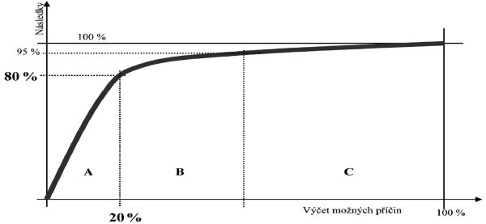
ABC analýza
ABC analýza vychází z paretova pravidla 80:20
Skupina A, B, a C

Slide 9
ABC analýza – klasifikace
1.) volba parametru, který vystihuje podstatu sledovaného problému
2.) výpočet procentuálního podílu každého prvku na celkové hodnotě parametru a na celkovém počtu prvků
3.) seřazení prvků od nejmenšího po nejvyšší podle procentuálnícho podílu
4.) rozdělení položek do skupin A, B a C

Slide 10
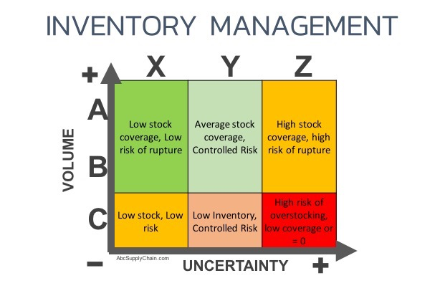
XYZ analýza
Doplněk ABC analýzy
Skupiny X,Y a Z

Slide 11
Druhy zásob
- obratová, běžná zásoba,
- pojistná zásoba,
- technická zásoba,
- sezónní zásoba.

Slide 12
Obratová zásoba
kryje potřebu mezi dvěma dodávkami
pořizuje se ve větších dávkách, odběr je v menších a četnějších dávkách. Velikost se pohybuje od maxima po dodávce k minimu před dodávkou

Slide 13
Pojistná zásoba
vyrovnává výkyvy při dodávkách i při odběru, pro případ náhodného výkyvu

Slide 14
Technická zásoba
bývá pouze u některých druhů zásob, u kterých se požaduje z technologických důvodů určitý čas na dosušení zásoby (u dřeva) nebo dozrání (u některých sýrů) apod.
Technickou zásobu nelze předčasně čerpat, protože tato zásoba ještě není technologicky připravená pro výdej do následující operace.

Slide 15
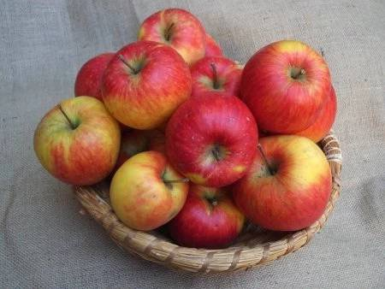


Sezonní zásoba
slouží ke krytí spotřeby, pokud:
  probíhá rovnoměrně během celého roku, ale zásobu je možné doplňovat jen v určitém časovém období,
  spotřeba je sezonní, ale zásobu je nutné vytvářet postupně,
  jedná se o sezonní předzásobení sezonní spotřeby.

Slide 16
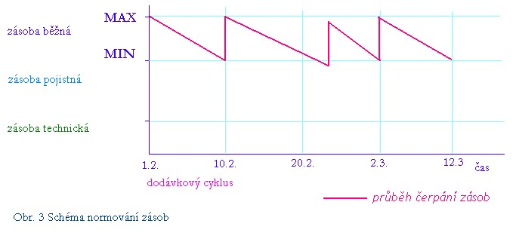
Průběh zásob

Slide 17
Dodací lhůta- časový interval mezi podáním objednávky a dodáním produktu
Dodávkový cyklus- časový interval mezi dvěma dodávkami
Objednací interval- časový interval mezi dvěma objednávkami

Slide 18
Objednací systémy
 | Pevné objednací množství Q | Proměnné objednací množství, doplněné do výše „S“
Objednávání v proměnných okamžicích (měří se „B“- objednací úroveň) | Systém B,Q: Proměnný okamžik objednávky, pevné objednací množství „Q“ | Systém B,S: Proměnný okamžik objednávky, objednávání do cílové úrovně „S“
Objednávání v pevných okamžicích (kontroluje se „s“-pěvný okamžik objednání) | Systém s,Q: Pevný okamžik objednávky, pevné objednací množství | Systém s,S: Pevný okamžik objednávky, doplňování do cílové úrovně „S“
Notes:
V tomto systému se používá objednací úroveň „B“ a pevné objednací množství „Q“. Objednávka se podává v tom okamžiku, kdy se zásoba sníží na objednací úroveň „B“ nebo těsně pod ní (záleží na velikosti posledního odběru). Stav zásoby se s úrovní „B“ porovnává při každém výdeji položky.
Ke stanovení výše pevného objednacího množství „Q“ se používá většinou Campův vzorec.
, kde
Q- objednací množství (ks),
D- poptávka za období (ks/období)
N_{ob}- objednací náklady (Kč/období)
n_{skl}- náklady na skladování jednotky produktu během období (Kč/ks/období)
Použití tohoto systému je vhodné tehdy, když se jedná o pravidelný odběr a položky mají velkou odbytovou hodnotu. Je totiž nutné průběžně sledovat výši zásob a doobjednat ihned při dosažení objednací úrovně „B“.
Systém B, S
Je to podobný systém jako B,Q. Rozdíl je v tom, že se neobjednává pevné množství „Q“, ale vždy se doobjednává do cílové úrovně „S“.
Cílová úroveň S se vypočte následovně:
S = B + Q
Přičemž „B“ se počítá stejně jako v systému B.Q.
Tento systém má použití pro následující podmínky:
položky mají velkou odbytovou hodnotu;
Odběr je většinou nepravidelný;
Doba spotřeby je několikrát delší než objednací interval.
Systém s,Q
Systém je charakterizován pevným okamžikem objednávání (například každý první den v měsíci nebo každé pondělí), pevným objednacím množstvím „Q“ a objednací úrovní „s“. Jestliže u B-systémů se doobjednává ihned po dosažení nebo podkročení objednací úrovně „B“, u s-systémů se porovnává rozdíl mezi výší zásoby a objednací úrovní „s“ pouze ve zvolených periodických obdobích po periodické kontrole stavu zásob. Objednává se to zboží, jehož zásoba klesla na úroveň „s“ nebo pod ni.
Systém s,S
Je to rovněž periodický systém doplňování zásob, ale s proměnným objednacím množstvím. Do cílové úrovně „S“ se objednávají pouze ty položky, jejichž výše klesla pod úroveň „s“. Výše s, S, se stanoví stejným způsobem, jako v předchozích případech. Uvedený systém je vhodný v těch případech, jestliže se v nepravidelných okamžicích odebírají velká množství.

Slide 19
Objednací systém B,Q
Proměnný okamžik objednání, pevné množství
Použití: v případě pravidelného odběru, položky s velkou hodnotou odbytu.
© © Ing. Václav Rada, CSc.2015. LOGISTIKA: Logistika a zásobování + sklady. Ústav technologie, mechanizace a řízení. Fakulta stavební VUT v Brně
fce.vutbr.cz/tst/rada.v/logist/w-cw13-lo-pr19.ppt

Slide 20
Objednací systém B,S
vždy se doobjednává do cílové úrovně „S“. Cílová úroveň se vypočte následovně:
S = B + Q
Použití: zásadně stejné podmínky jako u B, Q, nárazový odběr, spotřeba množství Q je několikrát delší než objednací interval.
© Ing. Václav Rada, CSc.2015. LOGISTIKA: Logistika a zásobování + sklady. Ústav technologie, mechanizace a řízení. Fakulta stavební VUT v Brně
fce.vutbr.cz/tst/rada.v/logist/w-cw13-lo-pr19.ppt
Notes:
Tento systém má použití pro následující podmínky:
Položky mají velkou odbytovou hodnotu,
Odběr je nepravidelný,
Doba spotřeby „Q“ je několikrát delší než objednací interval
Přičemž „B“ se počítá stejně jako v systému B.Q.
.

Slide 21
Objednací systém s, Q
Pevný okamžik objednání, pevné množství
Použití: použití položek s nízkou hodnotou odbytu, pravidelný odběr.
© Ing. Václav Rada, CSc.2015. LOGISTIKA: Logistika a zásobování + sklady. Ústav technologie, mechanizace a řízení. Fakulta stavební VUT v Brně
fce.vutbr.cz/tst/rada.v/logist/w-cw13-lo-pr19.ppt
Notes:
Je charakterizován pevným okamžikem objednávání „t“ ( například každý první den v měsíci nebo každé pondělí), pevným objednacím množstvím „Q“ a objednací úrovní „s“. Jestliže u B - systému se doobjednává ihned po dosažení nebo podkročení objednací úrovně „B“, u s – systému se porovnává rozdíl mezi výši zásoby a objednací úrovni „s“ pouze ve zvolených periodických obdobích po periodické kontrole stavu zásob. Objednává se to zboží, jehož zásoba klesla na úroveň „s“ nebo pod ni. Pro stanovení výše „s“ se doporučuje tento výpočet:
Pro stanovení výše „s“ se doporučuje tento výpočet:
S = ( t_{L}+ 0,7*I) * + P_{z}
Kde: d = průměrná spotřeba za časovou jednotku
t_{L} = dodací lhůta v čase
P_{z} = výše pojistné zásoby
I = délka intervalu při kontrolách zásob v čase

Slide 22
Objednací systém s,S
Pevný okamžik, doplňování do cílové úrovně
Použití: nerovnoměrná spotřeba, podobná pravidla jako u s, Q.
© Ing. Václav Rada, CSc.2015. LOGISTIKA: Logistika a zásobování + sklady. Ústav technologie, mechanizace a řízení. Fakulta stavební VUT v Brně
fce.vutbr.cz/tst/rada.v/logist/w-cw13-lo-pr19.ppt
Notes:
Je rovněž periodický systém doplňování zásob, ale s proměnným objednacím množstvím.Do cílové úrovně „S“ se objednávají pouze ty položky, jejichž výše klesla pod úroveň „s“. Výše s, S se stanoví stejným způsobem, jako v předchozích případech. Používá se v těch případech, jestliže se odebírají dosti velká množství:

Slide 23
Děkuji za pozornost!

